Slide 1
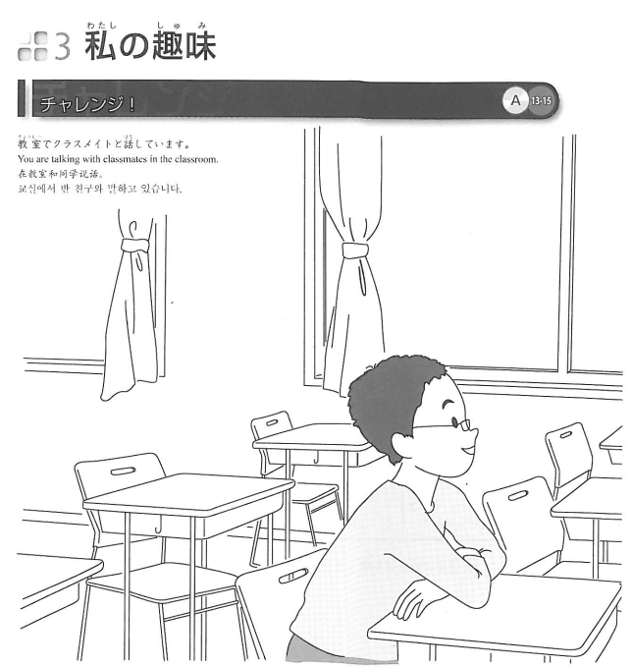
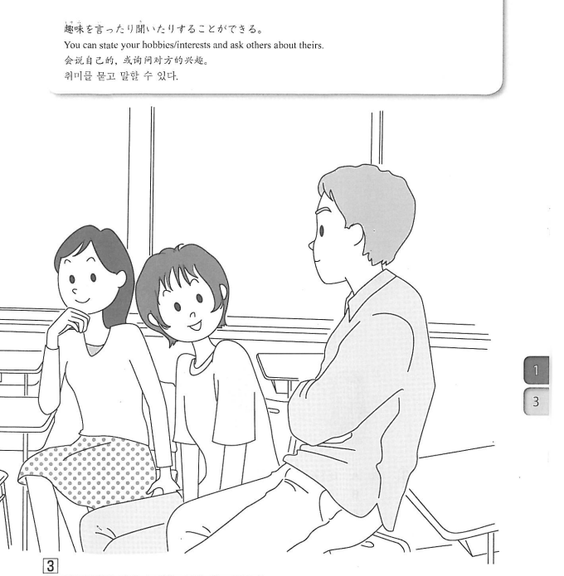
BỐI CẢNH
NHỮNG NGƯỜI BẠN TRÒ CHUYỆN TRONG PHÒNG HỌC
KĨ NĂNG
NÓI ĐƯỢC VỀ SỞ THÍCH CỦA MÌNH
HỎI NGƯỜI KHÁC VỀ SỞ THÍCH CỦA HỌ

Slide 2



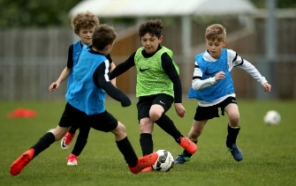
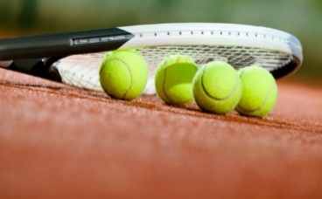

しゅみ
Sở thích
スポーツ
Thể thao
サッカー
Bóng đá
テニス
Tenis
すいえい
Bơi lội

Slide 3




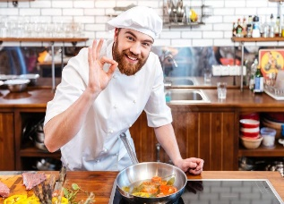
えいが
Phim ảnh
おんがく
Âm nhạc
どくしょ
Đọc sách
りょこう
Du lịch
りょうり
Nấu ăn / món ăn

Slide 4






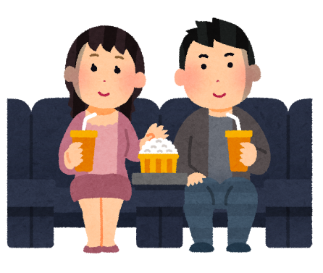
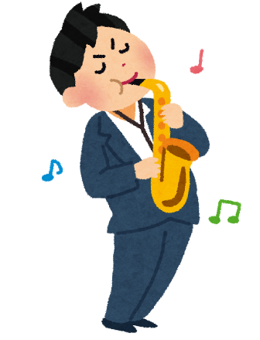


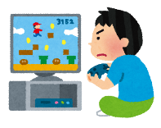

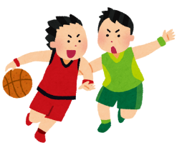
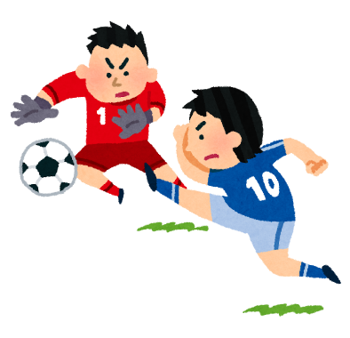
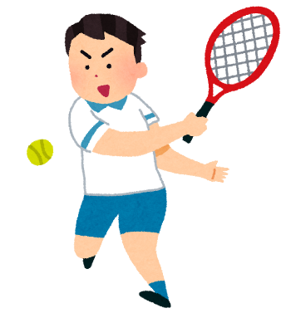

Slide 5
BỐI CẢNH
NHỮNG NGƯỜI BẠN TRÒ CHUYỆN TRONG PHÒNG HỌC
KĨ NĂNG
NÓI ĐƯỢC VỀ SỞ THÍCH CỦA MÌNH
HỎI NGƯỜI KHÁC VỀ SỞ THÍCH CỦA HỌ

Slide 6
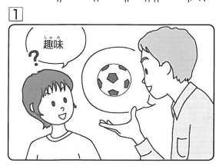
UNIT 1 – PHẦN 3
私 の しゅみ
TÌNH HUỐNG 1
1.Cách hỏi sở thích của người khác.
Hỏi: しゅみ は なん ですか。
Trả lời : [sở thích ] です。
Ứng dụng của từ hỏi なん ở Unit 1
Hỏi tên: おなまえ は なん ですか。
Hỏi công việc: おしごと は なん ですか。
Lưu ý : không dùng để hỏi về nơi chốn và thời gian ( đất nước, trường học, ngày sinh...)
パク
（ câu hỏi về sở thích ）ですか。
（ trả lời ）です。
そうですか。
ダニエル
パク

Slide 7
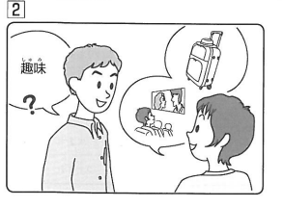
UNIT 1 – PHẦN 3
私 の しゅみ
TÌNH HUỐNG 2
ダニエル
パクさん の（ câu hỏi về sở thích ）ですか。
（trả lời ）です。
へえ。
パク
ダニエル

Slide 8
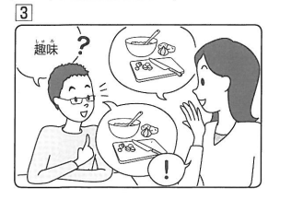
UNIT 1 – PHẦN 3
私 の しゅみ
TÌNH HUỐNG 3
ダニエル
ワンさん の （ câu hỏi về sở thích ） ですか。
（ trả lời ）です。
へえ。わたしの しゅみ ( trợ từ mới ) （ sở thích ） です。
パク
ダニエル

Slide 9
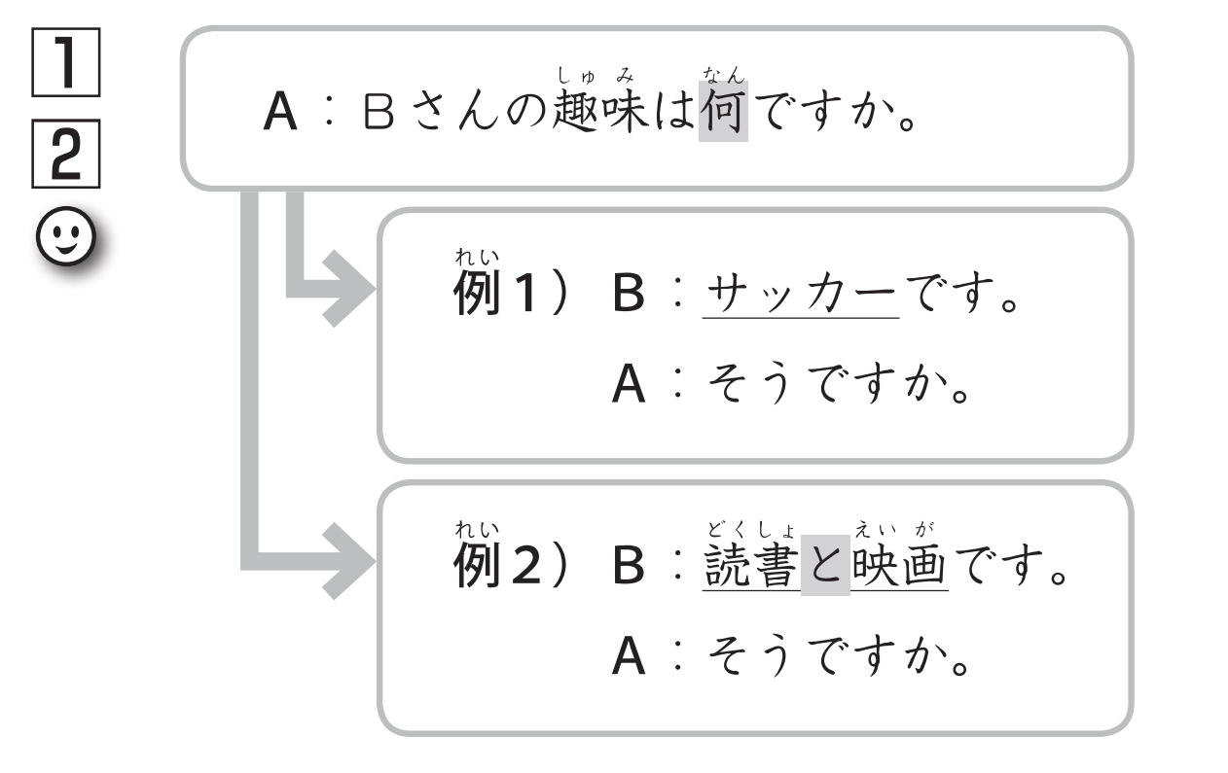
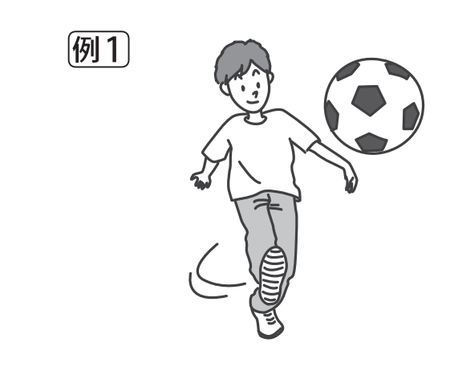
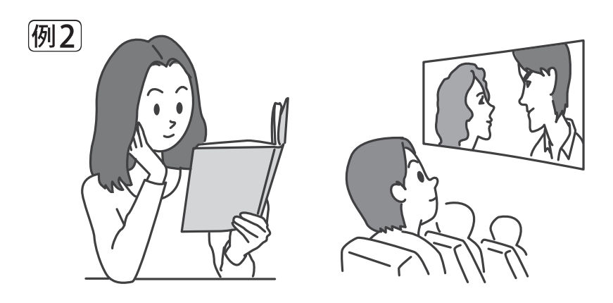
SỞ THÍCH
SỞ THÍCH 1
SỞ THÍCH 2

Slide 10
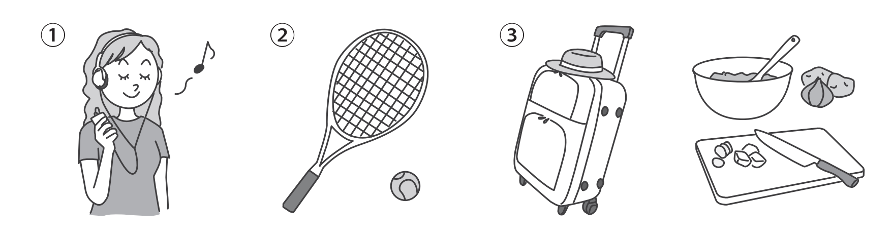


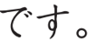
SỞ THÍCH
SỞ THÍCH 1
SỞ THÍCH 2

Slide 11
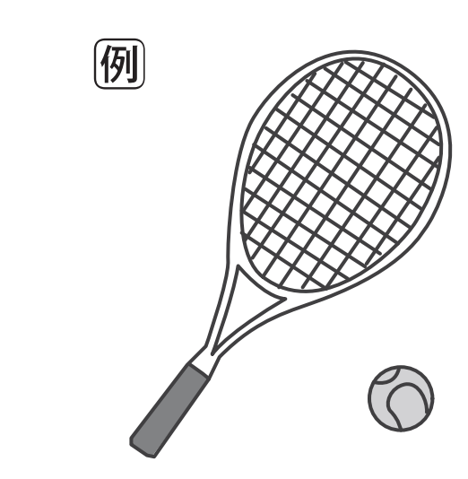
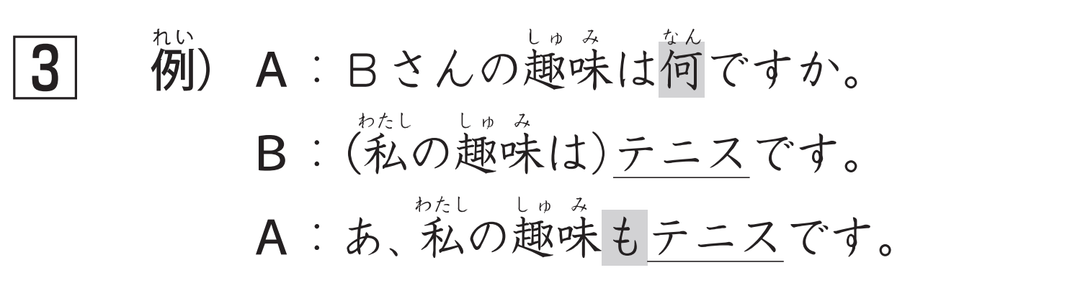
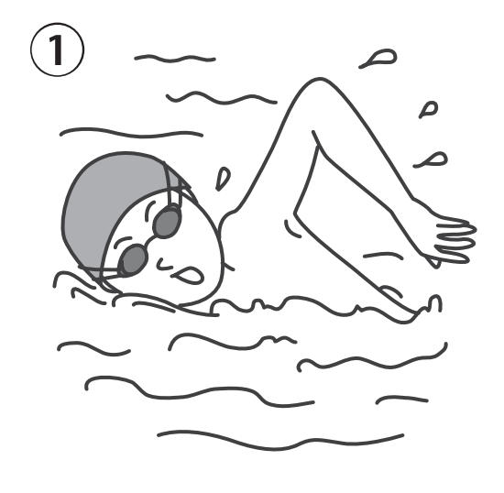
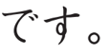
SỞ THÍCH
SỞ THÍCH GIỐNG
SỞ THÍCH
SỞ THÍCH GIỐNG

Slide 12
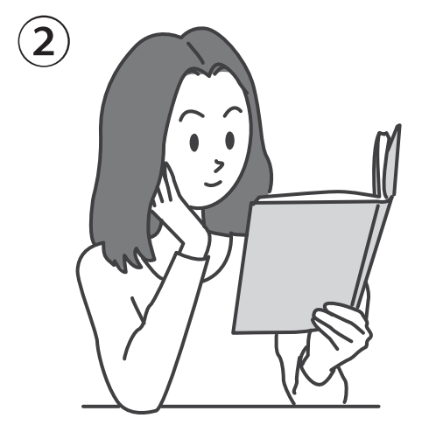
SỞ THÍCH
SỞ THÍCH GIỐNG
SỞ THÍCH
SỞ THÍCH GIỐNG

Slide 13
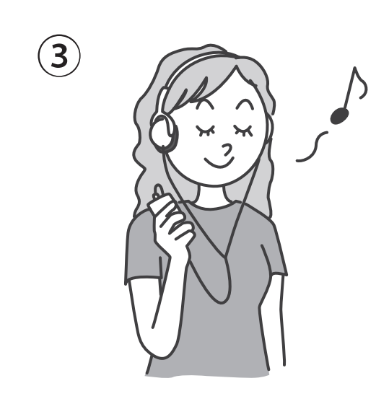
SỞ THÍCH
SỞ THÍCH GIỐNG
SỞ THÍCH
SỞ THÍCH GIỐNG

Slide 14
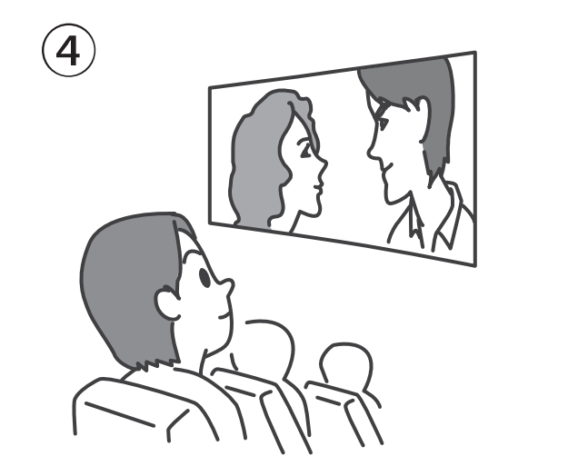
SỞ THÍCH
shu
SỞ THÍCH GIỐNG
SỞ THÍCH
SỞ THÍCH GIỐNG

Slide 15
UNIT 1 – PHẦN 3
私 の しゅみ
NGỮ PHÁP : CÁC ỨNG DỤNG CỦA TRỢ TỪ の
1. [ CHỦ SỞ HỮU] の [ VẬT/ ĐIỀU BỊ SỞ HỮU]
sở thích của tôi : 私のしゅみ
đất nước của tôi : 私のくに
tên của tôi : 私のなまえ
công việc của bạn Kimura :きむらさんのしごと
Ngày sinh của bạn Park :パクさんのたんじょうび
trường của bạn Carlos :カルロスさんのがっこう
2.[ TỔ CHỨC, CƠ QUAN ] の [ THÀNH VIÊN ]
Sinh viên của đại học FPT : FPTだいがく の がくせい
Nhân viên của công ty ABC : ABCかいしゃ の しゃいん

Slide 16
UNIT 1 – PHẦN 3
私 の しゅみ
NGỮ PHÁP : TRỢ TỪ と
2. Trợ từ と (và )
Cú pháp : [ danh từ 1] と [ danh từ 2 ] と ……
Ý nghĩa : dùng liệt kê
VD:
Tôi và bạn Tanaka là người Nhật.
わたし と たなかさん は にほんじん です。
Thầy Kimura là giáo viên của trường FPT và Hutech
きむらせんせい は FPTだいがく と Hutechだいがく の きょうし です。
Sở thích của tôi là bóng đá và âm nhạc.
私のしゅみは サッカー と おんがく です。

Slide 17
UNIT 1 – PHẦN 3
私 の しゅみ
NGỮ PHÁP : TRỢ TỪ も
3. Trợ từ も (cũng)
Ý nghĩa : dùng khi phát hiện có thông tin trùng lặp khi đối thoại
Chú ý : も thay vị trí của は nên khi có も thì ko có は
VD:
Người 1: Công việc của bạn là gì? おしごと は なん ですか。
Người 2: Tôi là học sinh. わたし は がくせい です。
Người 1: Tôi cũng là học sinh. わたし も がくせい です。
****
Người 1: Sở thích của tôi là tenis. わたしのしゅみ テニスです。
Người 2: Sở thích của tôi cũng là tenis. わたしのしゅみ も テニスです。
****
Người 1: Anh rama là người thái. ラマさん は タイじんです。
Người 2: ủa, chị mesa cũng là người thái đó. へえ。 メサさん も タイじん です。

Slide 18
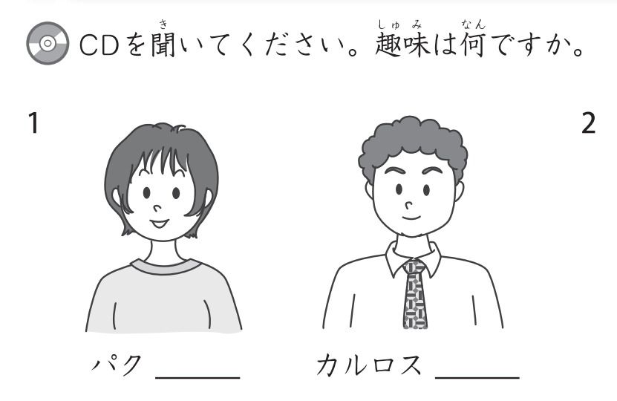
UNIT 1 – PHẦN 3
私 の しゅみ
NGHE

Slide 19
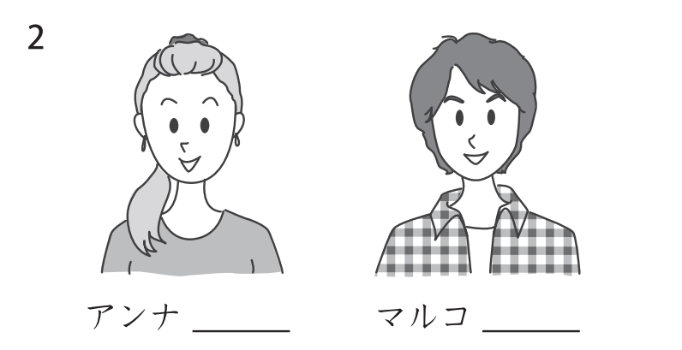
UNIT 1 – PHẦN 3
私 の しゅみ
NGHE

